Slide 1

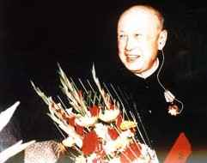
钱学森
中国现代科学家，世界著名火箭专家，中国工程控制论专家，系统工程专家，系统科学思想家。

Slide 2
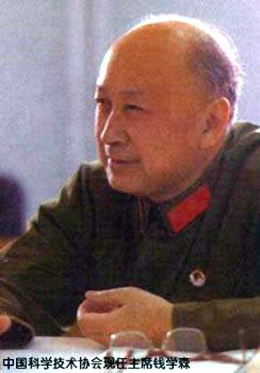
钱学森
珍贵照片
人物简介
字词学习
句子学习
课后练笔

Slide 3
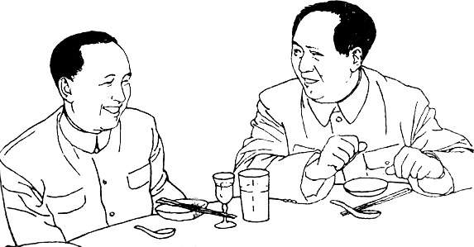
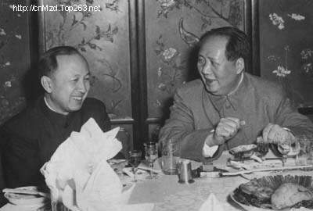
毛主席和钱学森

Slide 4
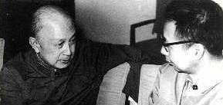
    周恩来和钱学森

Slide 5
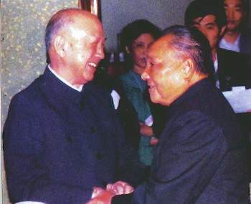
邓小平和钱学森

Slide 6
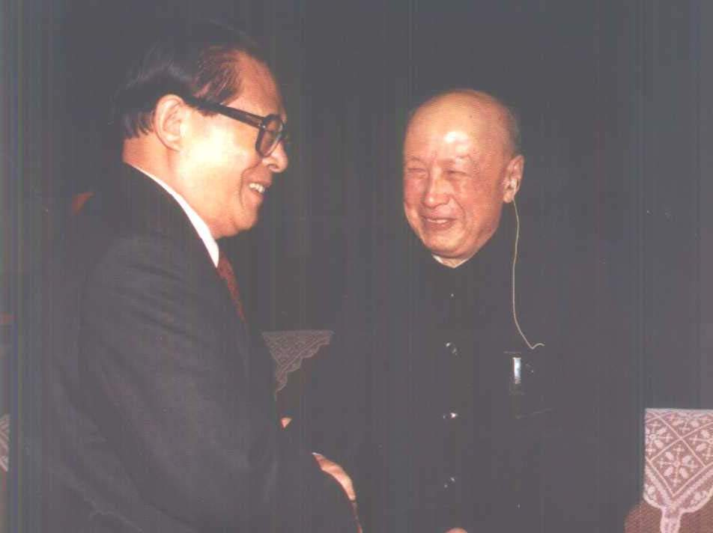
江泽民和钱学森

Slide 7
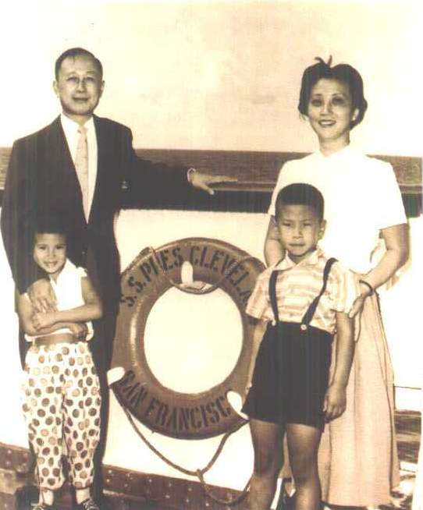
一九五五年，在周总理的关心下，钱学森一家终于踏上了回国的轮船。

Slide 8
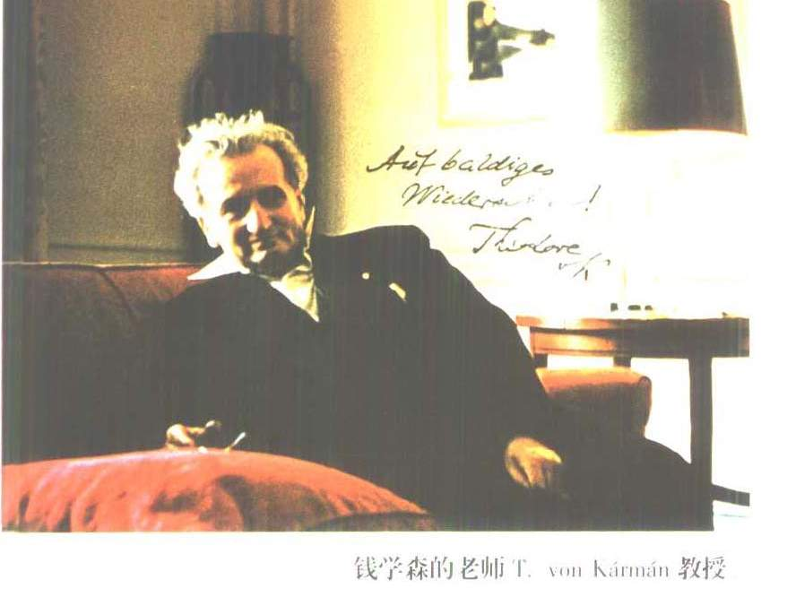

Slide 9
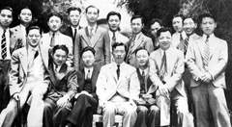
当年在加州理工学院的中国学生

Slide 10
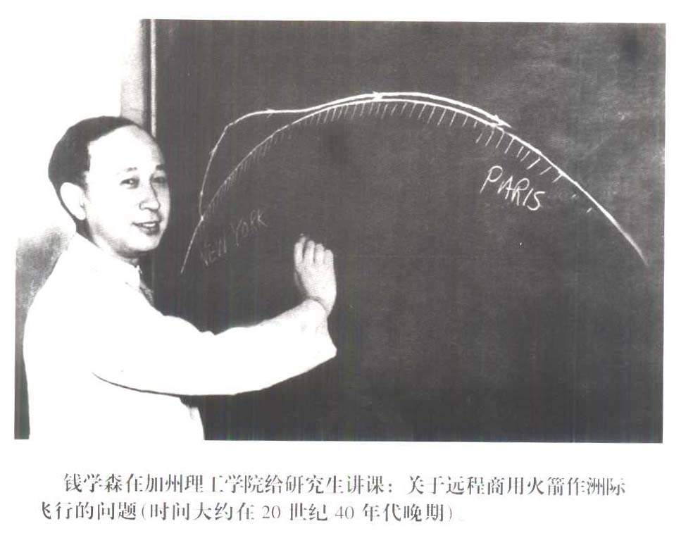

Slide 11
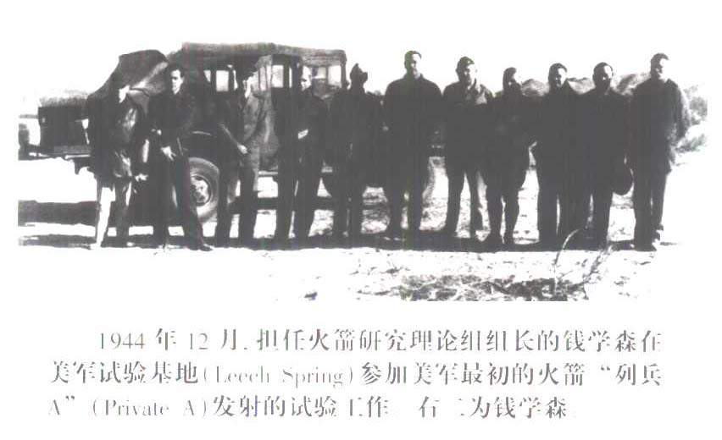
返回

Slide 12
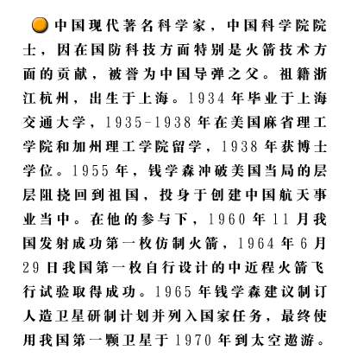

Slide 13
广阔无垠 劈波斩浪 一艘巨轮
步伐稳健 前额宽大 屈指一算
魂牵梦绕 赴美留学 待遇优厚
生活富裕 条件优越 袒露心迹
倾诉情怀 水天一色 卓越贡献
归国航程 火箭舱壁 漫长岁月
诞生 诚恳 冯•卡门

Slide 14
读一读下列句子，想一想这些话所表现出的思想感情？
1
2
3
4
5

Slide 15
眺望着水天一色的远方，他屈指一算，已经在海上航行15天了。想到前言就是自己魂牵梦绕的祖国，他多么希望脚下不是轮船的甲板，而是火箭的舱壁啊！

Slide 16
眺望着水天一色的远方，他屈指一算，已经在海上航行15天了。想到前言就是自己魂牵梦绕的祖国，他多么希望脚下不是轮船的甲板，而是火箭的舱壁啊！

Slide 17
“我是中国人。我现在所做的一切，都是在做准备，为的是回到祖国能为人民多做点事。”

Slide 18
“我是中国人。我现在所做的一切，都是在做准备，为的是回到祖国能为人民多做点事。”

Slide 19
钱学森埋藏在心底很久的愿望越发强烈起来：早日回到祖国去，用自己的专长为祖国服务。

Slide 20
钱学森诚恳地说：“我们日夜盼望着的，就是祖国能够从黑暗走向光明，这一天终于来到了。祖国现在是很穷，但需要我们——祖国的儿女共同去创造，我们是应当回去的。”

Slide 21
钱学森诚恳地说：“我们日夜盼望着的，就是祖国能够从黑暗走向光明，这一天终于来到了。祖国现在是很穷，但需要我们——祖国的儿女共同去创造，我们是应当回去的。”

Slide 22
“钱学森无论到哪能里，都能抵得上5个师，绝不能让他离开美国！”

Slide 23
“钱学森无论到哪能里，都能抵得上5个师，绝不能让他离开美国！”

Slide 24
钱学森回国后，得到了毛泽东主席、周恩来总理的亲切接见。一个月之后，成立了我国的第一个导弹技术研究院。钱学森就是这个研究院的第一任院长。他带领一批科技人员奋力拼搏，1960年9月10日，在中国的国土上，用国产燃料成功发射了第一枚P—2导弹，从而揭开了中国导弹试验史上的第一页。1970年，我国用长征一号运载火箭成功发射了第一颗东方红卫星……1991年10月16日，在钱老即将年满80岁的前夕，国务院、中央军委授予钱学森“国家杰出贡献科学家”荣誉称号和一级英模奖章。1999年9月18日，中共中央、国务院、中央军委隆重表彰为研制“两弹一星”作出突出贡献的科技专家，钱学森荣获“两弹一星功勋奖章”。关于钱学森的感人事迹，还有太多太多，同学们课外可以读《中华名人传记》，还可以上网查阅有关资料，只要点击“钱学森”三个字，网上就有260万个页面。

Slide 25
小练笔
利用课前搜集到的资料，结合课堂学习的内容，以《钱学森》为题写一篇简短的人物介绍。

